Slide 1
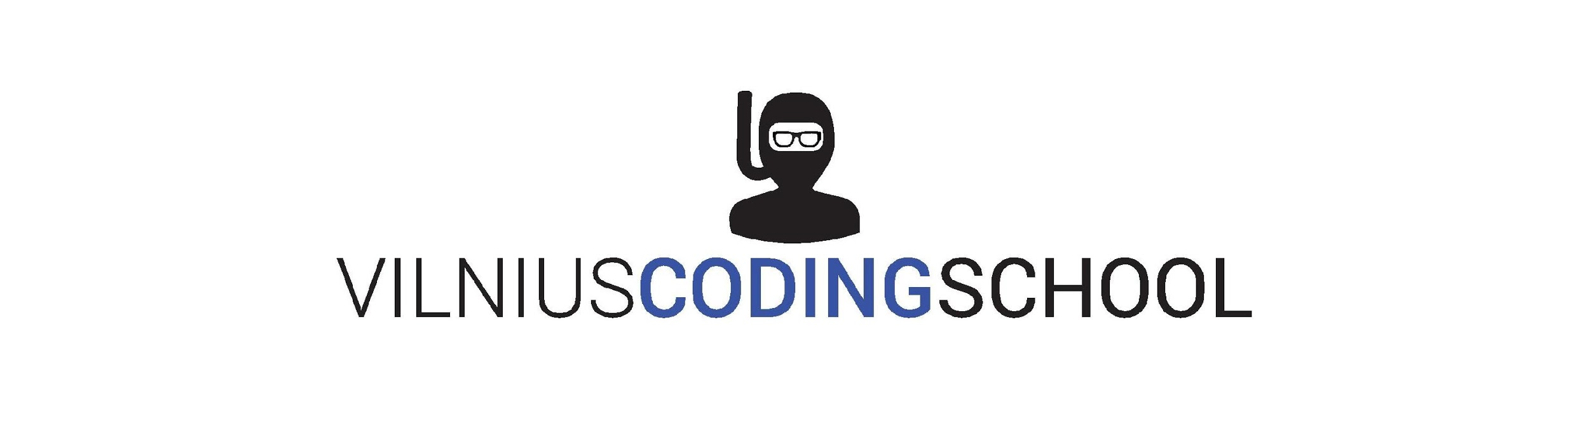
C#
5-a paskaita
Klasės ir objektai

Slide 2
Pasikartojam
Sukurkite failą pavadinimu AdresuKnygute.txt
Kiekviena failo eilutė turi būti užrašų knygutės įrašas tokiu formatu:
Vardas Pavarde Telefonas
Parašykite programą, kuri:
Pasileidusi nuskaito failą
Išveda failo turinį i ekraną tokiu formatu
Nr. Vardas Pavarde Telefonas
Paprašo įvesti naują užrašų knygutės eilutę
Nuskaito tą eilutę
Įrašo eilutę į failą
Kodą išsisaugokite, naudosime jį vėliau pamokos eigoje

Slide 3
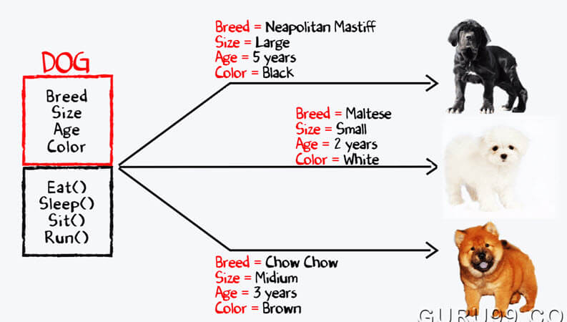
Kas yra ta klasė ir objektas?
Klasė žymima žodžiu class
Tai yra rinkinys funkcijų bei kintamųjų, kuris apjungia kažkokią vieną prasmingą temą ar paskirtį.
Objektai yra tų klasių konkretūs kintamieji.
Kitaip tariant, klasė yra funkcijų ir kintamųjų aprašymas, o objektai yra konkretūs tų funkcijų panaudojimo pavyzdžiai.

Slide 4
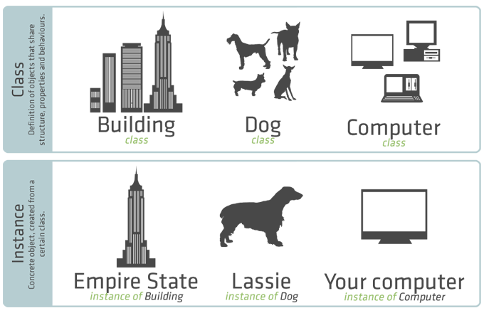

Slide 5
Pavyzdys
Struktūra - klasė
Vardas | Pavardė | Telefonas | Adresas
Dartas | Veideris | +370 600 00000 | Death Star g. 5
Hanas | Solo | +370 600 00001 | Millenium Falcon 1A
Benjaminas | Spokas | +370 600 00002 | Ajsyšarp g. 12-4
Vienas įrašas - objektas

Slide 6
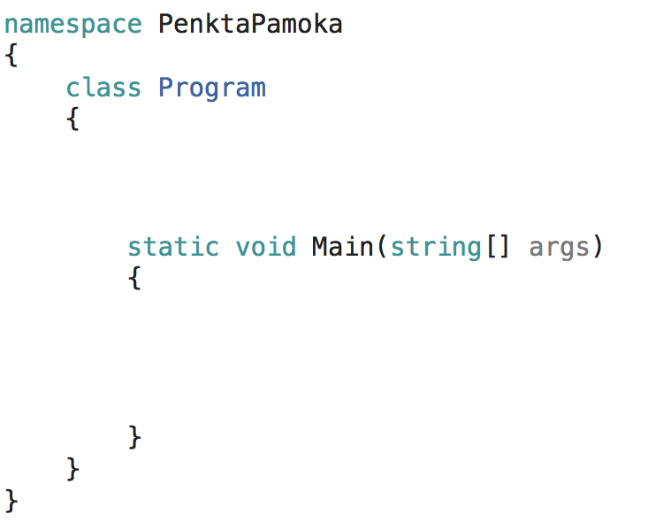
Program.cs failo struktūra

Slide 7
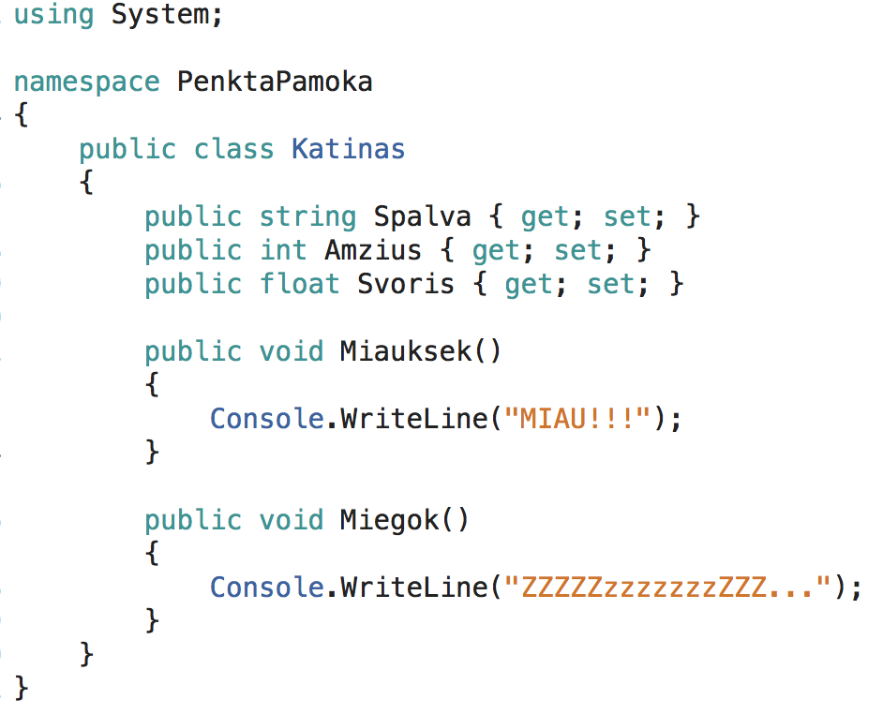
Kaip sukurti klasę?
Savybės
(class properties)
Metodai
(class methods)

Slide 8
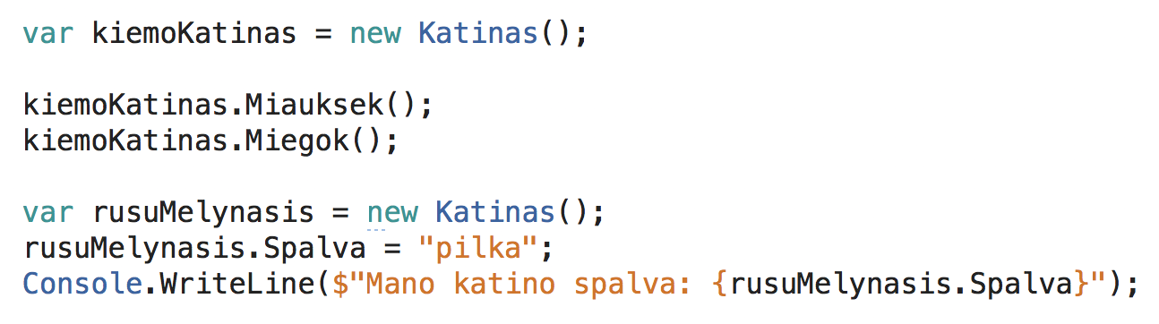
Kaip sukurti klasės objektą?

Slide 9
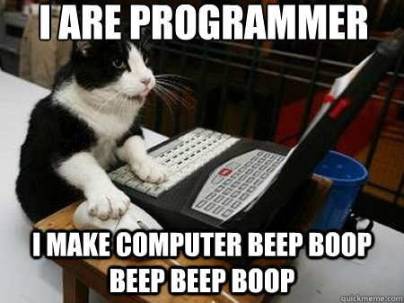
Pasibandom kartu!

Slide 10
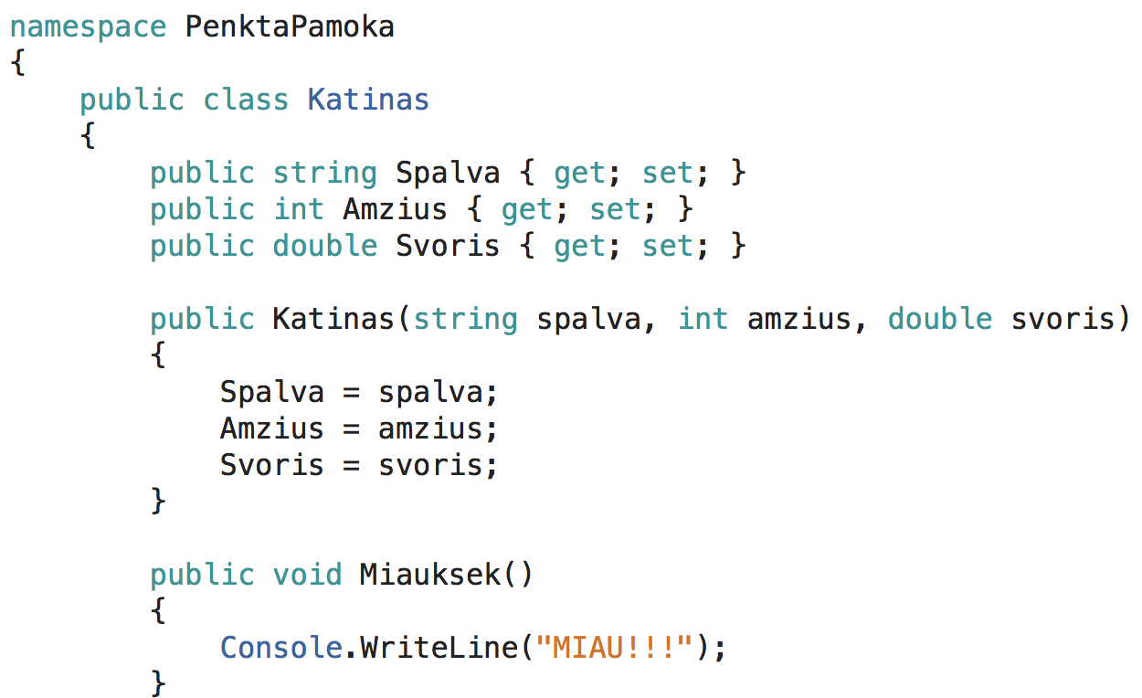
Konstruktorius
Konstruktoriui perduodamos pirminės reikšmės
“ctor” + TAB + TAB - konstruktoriaus code snippet’as

Slide 11
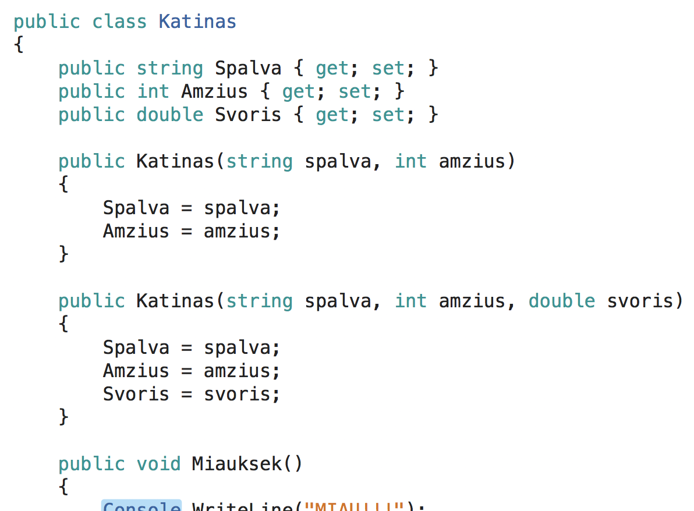
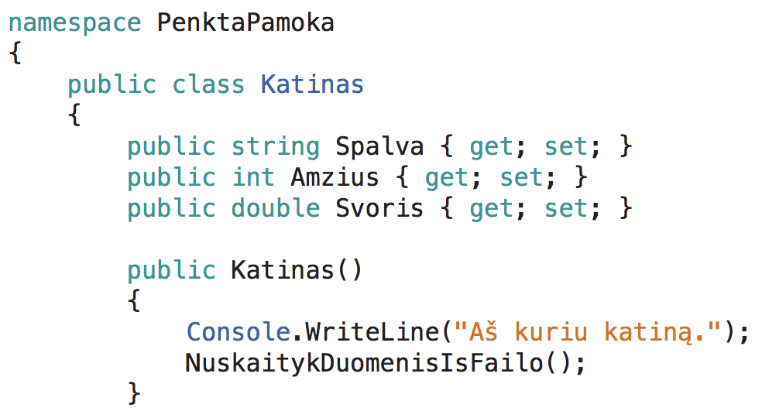
Konstruktorius

Slide 12
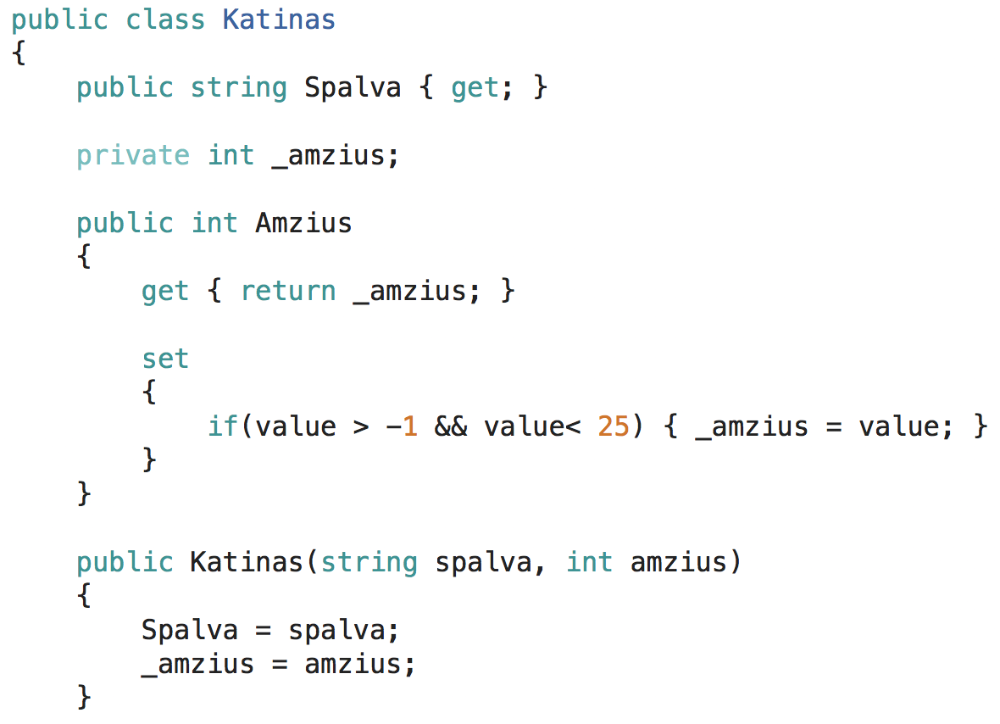
Klasės savybės
Galima laisvai pasiekti, bet negalima keisti
Galima validuoti savybės keitimą

Slide 13
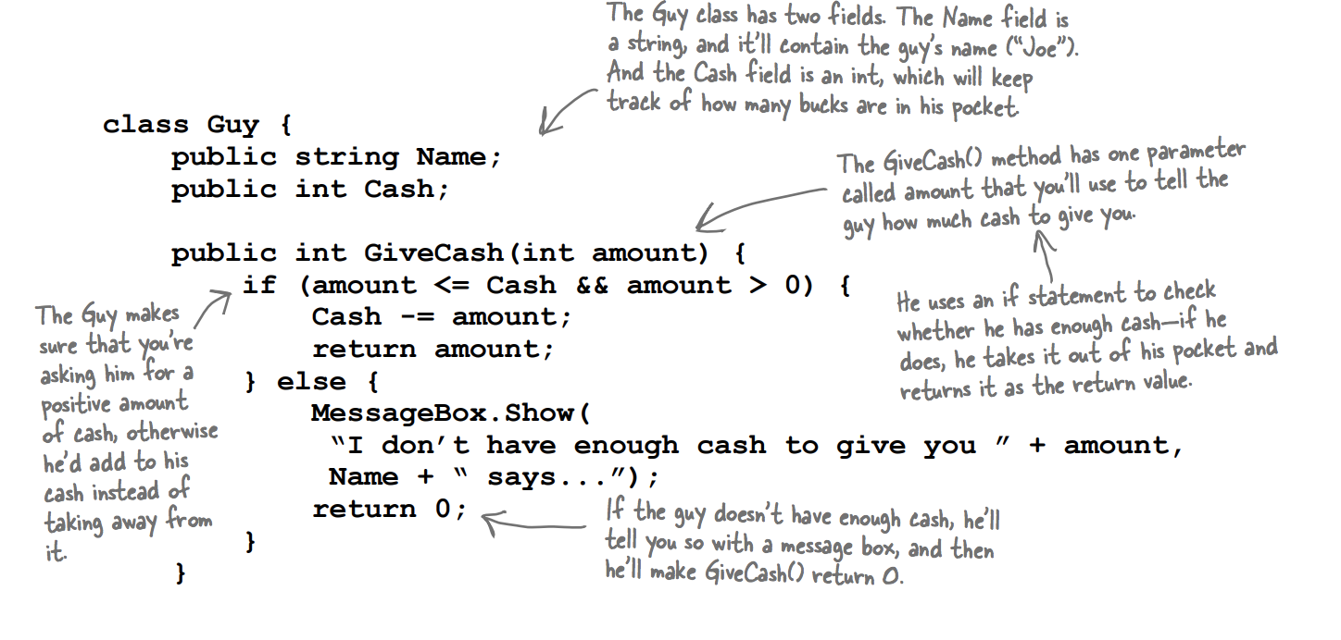
Klasės savybės

Slide 14
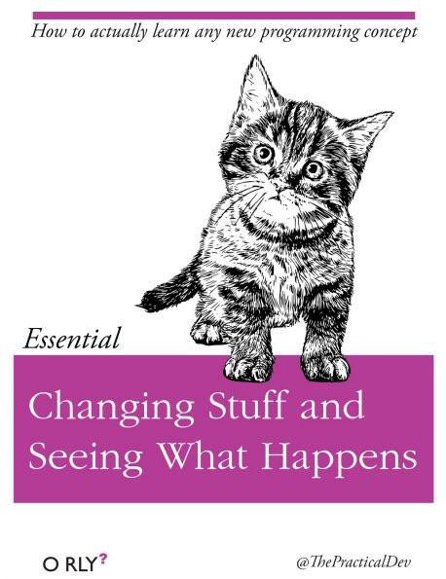

Pasibandom kartu!

Slide 15
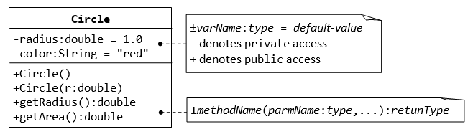
Užduotis

Slide 16
Užduotis
Patobulinsime adresų knygutę.
Reikia sukurti klasę - Žmogus.
Pridėti tokias savybes - Vardas, Pavardė, Telefonas
Sukuriant Žmogų privaloma perduoti vardą ir telefoną.
Visas jo savybes galima keisti.
Turi turėti metodą - AtspausdinkInformaciją, kuris atspausdina informaciją į Console langą tokiu formatu Vardas Pavarde Telefonas
Nuskaičius kiekvieną užrašų knygutės įrašą, sukurkite Žmogaus objektą. Pakeiskite kodą, kad jis veiktų taip, kaip ir prieš tai, bet naudotų Žmogaus objektą ir AtspausdinkInformaciją metodą.

Slide 17
Užduotis
Tobuliname adresų knygutę toliau.
Sukurkite klasę AdresuKnygute. Ji turi turėti tokias savybes:
Privačią savybę - sąrašą Žmogus klasės objektų.
Viešą savybę - Ilgis, kuri grąžintų žmonių skaičių knygutėje, bet neleistų jos keisti.
Ją kuriant, privalu perduoti failo, kuriame yra išsaugota visa informacija path.
Ji turi turėti tokius metodus:
Privatų metodą - uzsikraukIsFailo -Užkrauna žmonių sąrašą
SukurkNaujaIrasa
IstrinkIrasa - Ištrina eilutę nurodytu numeriu
Atspausdink - kuris atspausdina visą sąrašą

Slide 18
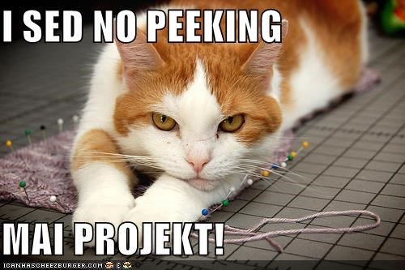
Inkapsuliacija
Inkapsuliacija (informacijos slėpimas) – objektinio programavimo principas, pagal kurį objekto vidiniai duomenys yra slepiami ir jais galima manipuliuoti tik naudojant objekto viešus metodus. Inkapsuliacija leidžia neprisirišti prie objekto vidinės struktūros, todėl nesunku objektą pakeisti kitos klasės objektu ar pakeisti objekto vidinę struktūrą, nekeičiant jį naudojančio kodo.

Slide 19
